Slide 1
ЗАДАЧИ СО СОБИРАЊЕ И ОДЗЕМАЊЕ НА ПАРИ
ВТОРО ОДДЕЛЕНИЕ

Slide 2
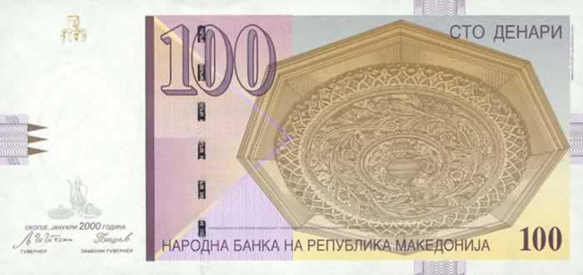
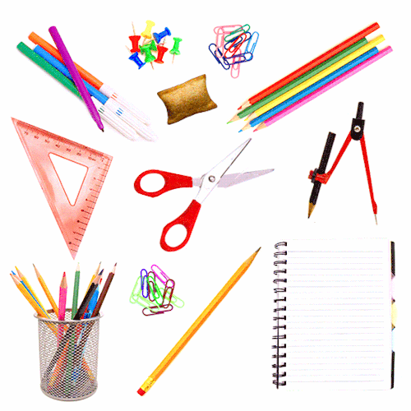
Во книжарница Имаме 100 денари.Треба да купиме: -3 гуми за бришење (10 денари), -молив (24 денари) и острилка (40денари). Пресметај го кусурот.
5
6
7
8

Slide 3
Во книжарница Марко купил: -молив за 15 денари, --блок за 25 денари и -боички за 36 денари. Колку денари потрошиол Марко?.
66
56
76
86

Slide 4
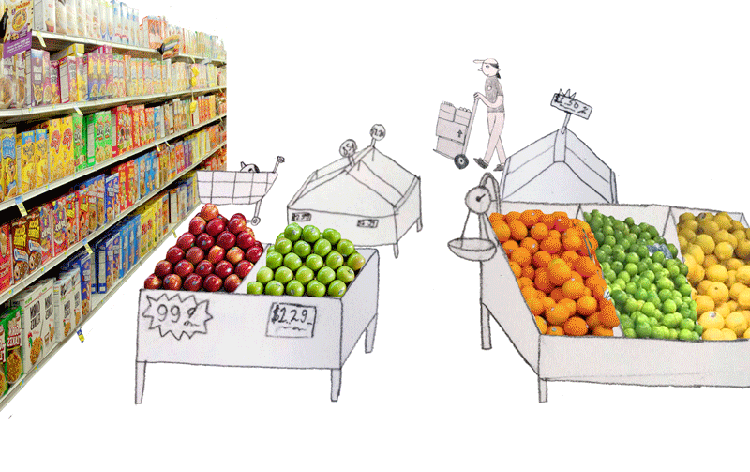
Во маркет Имаме 100 денари.Треба да купиме -2 мастики (цена на една мастика е 10 денари), -смоки од 25 денари и -сок од 30 денари. Колку кусур ќе ни вратат?
5
25
35
15

Slide 5
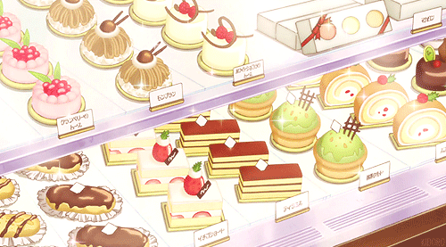
Во слаткарница Имаме 100 денари. Треба да купиме -2 еклера (цена на еден еклер е 10 ден.), -индијанка (15 ден.), -3 топки сладолед (една топка чини 5 денари). Колку кусур треба да ни вратат?
50
70
80
60

Slide 6
Задачи плус

